Slide 1









Trường Tiểu học Nguyễn Bỉnh Khiêm
BÀI GIẢNG ĐIỆN TỬ TUẦN 1 THÁNG 12
KHỐI 2
Môn: Toán
Tên bài: Luyện tập chung
Năm học 2025 - 2026
Notes:
Đây là bìa của từng tiết

Slide 2



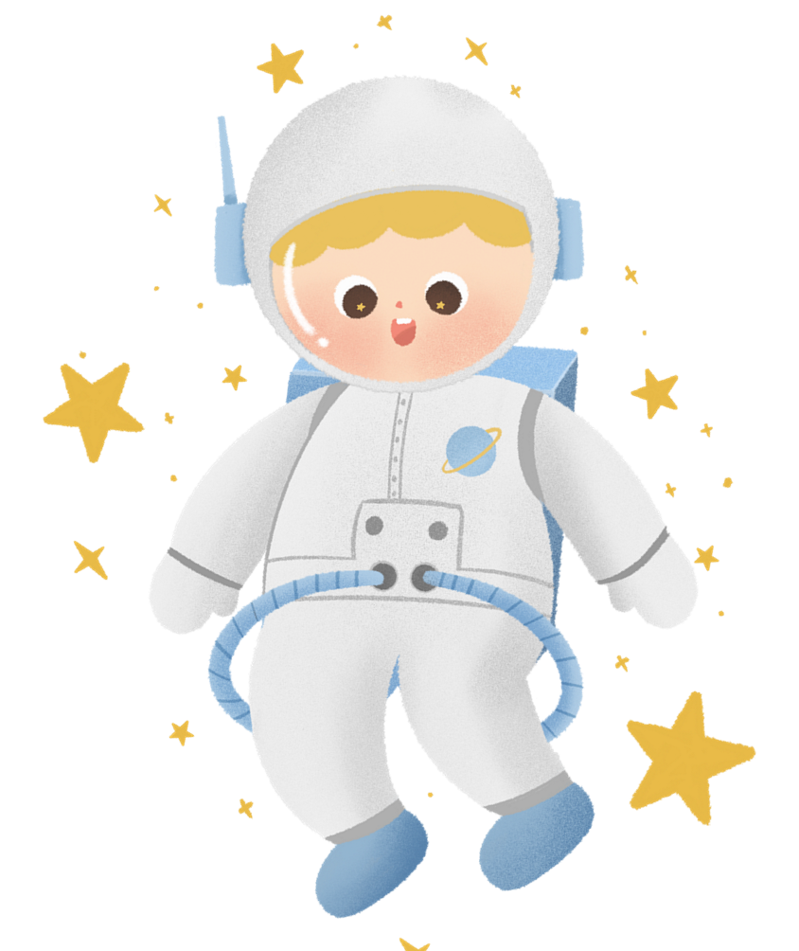



TOÁN 2
Luyện tập chung
Luyện tập chung
Trang 95, 96

Slide 3

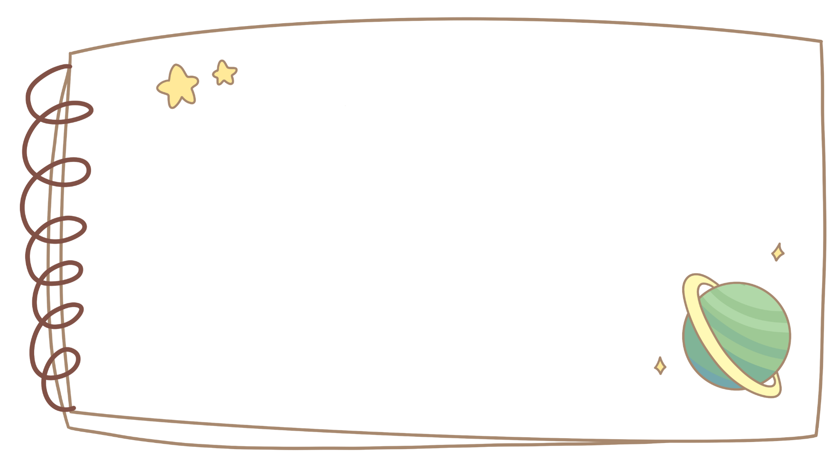



01

Slide 4


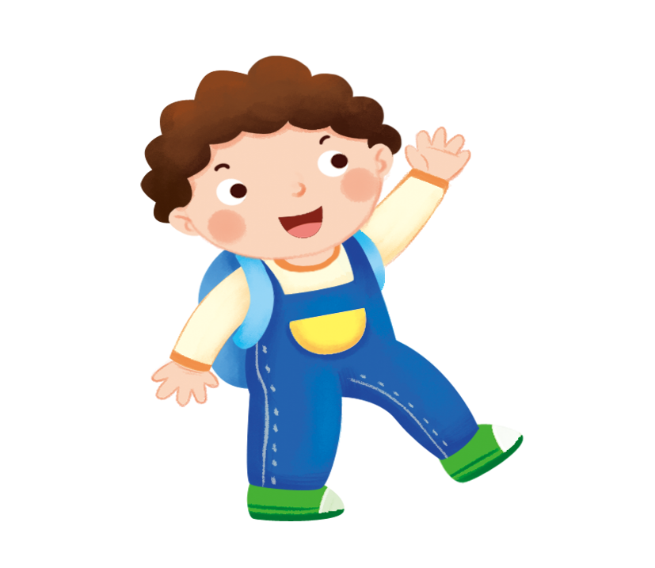
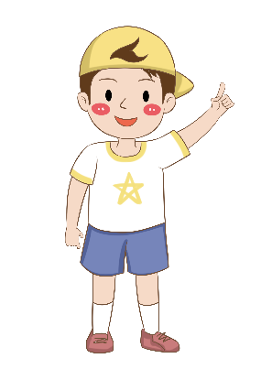
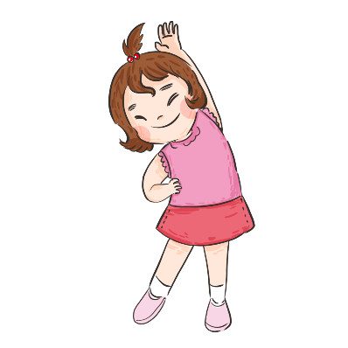

AI NHANH
AI ĐÚNG

Slide 5

KẾT QUẢ PHÉP TÍNH LÀ ?
28
57 – 29 = ?
73 – 56 = ?
17

Slide 6
TOÁN 2
Luyện tập chung
Luyện tập chung
Trang 95, 96

Slide 7

02

Slide 8

1
Đặt tính rồi tính
34 - 7
45 - 8
60 - 12
51 - 19

Slide 9
1
Đặt tính rồi tính
34
45
45 - 8
34 - 7
7
8
27
37
60 - 12
60
51 - 19
51
12
19
48
32

Slide 10

2
Số?
?
59
+ 4
- 7
85
- 26
?
88
?
92

Slide 11
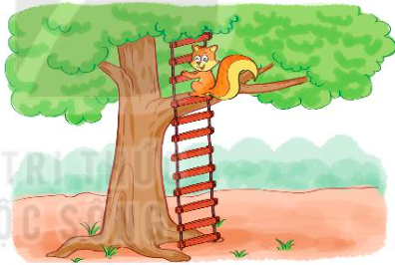
3
Cầu thang lên nhà sóc có tất cả 32 bậc thang. Sóc đã leo được 9 bậc thang. Hỏi sóc cần leo thêm bao nhiêu bậc thang nữa để vào nhà?
Tóm tắt
Có : 32 bậc thang
Đã leo được : 9 bậc thang
Còn : ... bậc thang?

Slide 12
3
Cầu thang lên nhà sóc có tất cả 32 bậc thang. Sóc đã leo được 9 bậc thang. Hỏi sóc cần leo thêm bao nhiêu bậc thang nữa để vào nhà?
Bài giải:
Số bậc thang sóc cần leo thêm là:
32 – 9 = 23 (bậc thang)
Đáp số: 23 bậc thang

Slide 13

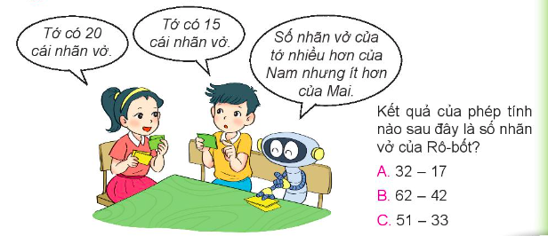
4
Chọn câu trả lời đúng
A. 32 - 17
B. 62 - 42
C. 51 - 33

Slide 14

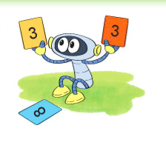
5
Ghép hai trong ba thẻ số bên được các số có hai chữ số. Số bé nhất trong các số đó là số nào? Số lớn nhất trong các số đó là số nào?

Slide 15
5
Số bé nhất
33
Số lớn nhất
83
33, 38, 83

Slide 16
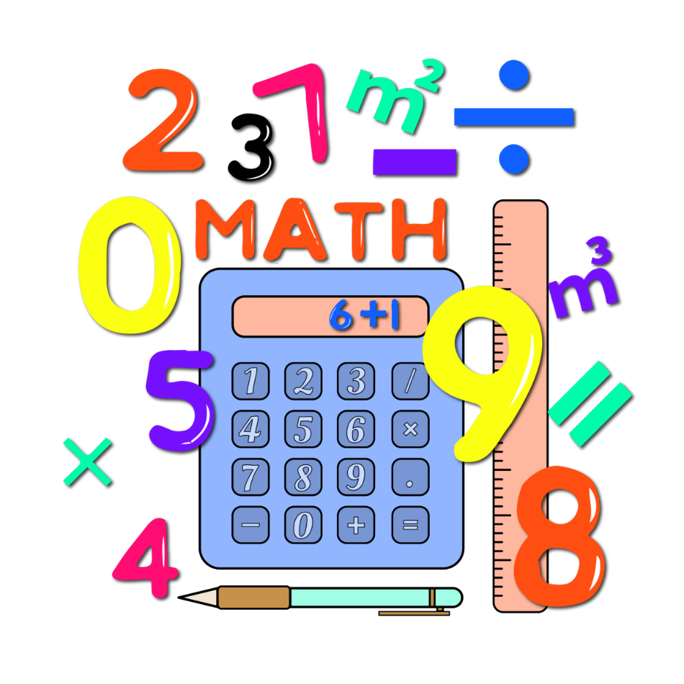
TRÒ CHƠI:
CẶP TẤM THẺ ANH EM

Slide 17



67 - 9
68
40 - 12
28
73 - 5
58

Slide 18
45 - 27
32
35 - 9
18
53 - 21
26

Slide 19
25 - 6
35
55 - 20
25
44 - 19
19

Slide 20

1. Hoàn thành BT vào vở
2. Ôn lại bài học
3. Chuẩn bị bài mới
DẶN DÒ

Slide 21




